Slide 1
Anna Cori Proiect IT School
Arvinti Daniela

Slide 2
Cuprins
01
Introducere
04
Executarea Testului
02
User Story
05
Defecte
03
Tipuri de Testare
06
Concluzie
Prezentarea generala, obiectivele testarii si scopul proiectului
Test Cases executate in proiect
User Story proiectului
Defectele gasite in timpul testarii, Severitate & Prioritate
Tipurile de testare efectuate si instrumentele folosite
Concluzia in urma testarii site-ului

Slide 3
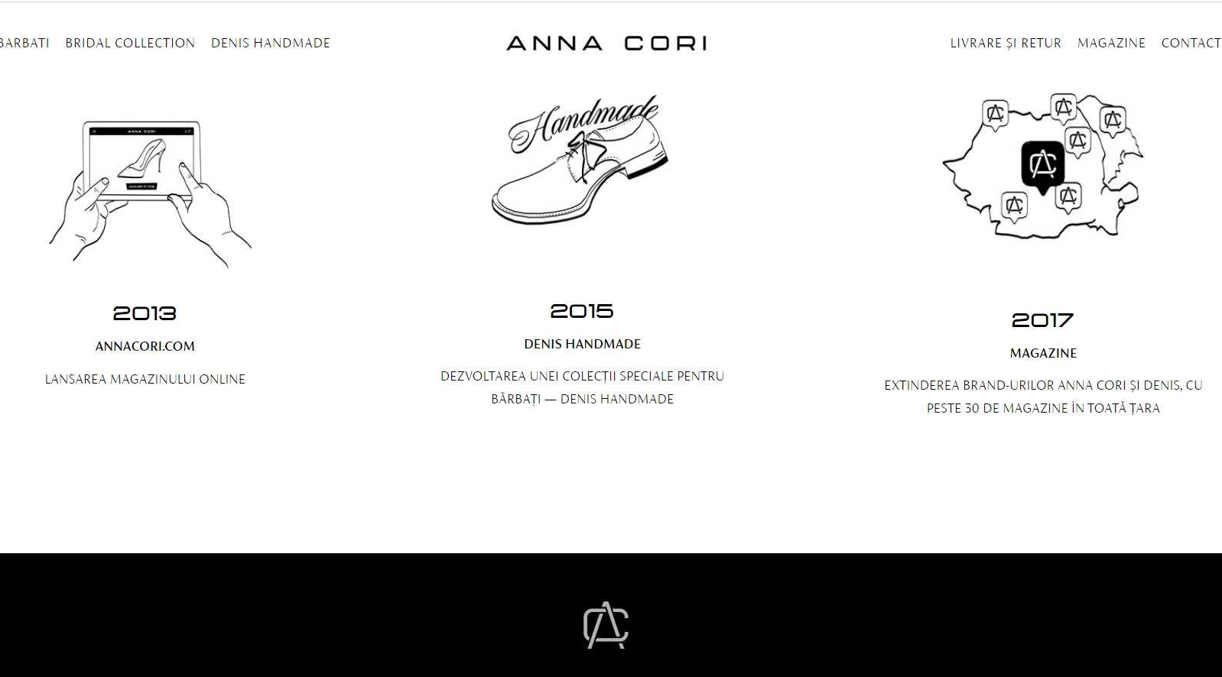
Introducere
Site-ul web Anna Cori a fost lansat in 2013 si este o platforma de comert electronic care ofera clientilor o modalitate usoara si convenabila de a cumpara produse online.
Scopul proiectului a fost de a evalua functionalitatea si experienta utilizatorului.
Testarea a fost facuta pentru a identifica punctele forte si punctele slabe ale site-ului, precum si prezentarea rezultatele testelor.

Slide 4

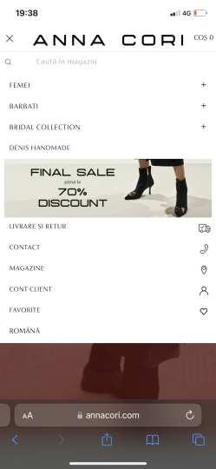
User Story
Cosul de cumparaturi
Pagina Denis Handmade
Vizualizare pe mobil
Pagina principala
Formularul de contact
Dialogul de autentificare
Permite vizualizarea si salvarea produselor
Pagina cu produse dintr-o categorie selecta
Afisarea pe ecrane de diferite dimensiuni
Locul principal cu care interactioneaza utilizatorii
Interactiunea intre utilizatori si business
Sectiunea din care utilizatorii se autentifica

Slide 5
Tipuri de Testare
Testarea Functionala
Testarea Utilizabilitatii
A verifica functionalitatea site-ului web
A evalua navigarea si interfata cu utilizatorul
Testarea Securitatii
A verifica cat de sigure sunt procesele de autentificare
Testarea Exploratorie
Explorarea site-ului web si cautarea defectelor
Testarea Compatibilitatii
Functionalitatea site-ului web pe diferite browsere si dispozitive

Slide 6
Instrumente
01
JIRA
Platforma de administrare a US si defectelor
Testiny
02
Platforma de administrare si creeare a cazurilor de testare
03
Browser stack
Simulator
Windows OS
04
Sistemul de operare PC
05
iOS
Sistemul de operare platforma mobila

Slide 7

Test Cases
Total
13
Numarul total de test cases executate
Cu Succes
12
Test cases executate cu succes
Esuate
1
Test cases esuate

Slide 8
Defecte
Design adaptiv
Vulnerabilitate la autentificare
Link nefunctional
Link-ul catre pagina Instagram nu este functional
Elementele de meniu nu se afiseaza atunci cand fereastra este redimensionata
Este permisa incercarea de autentificare in mod repetat fara a exista un mecanism de securitate

Slide 9
Design adaptiv

Slide 10
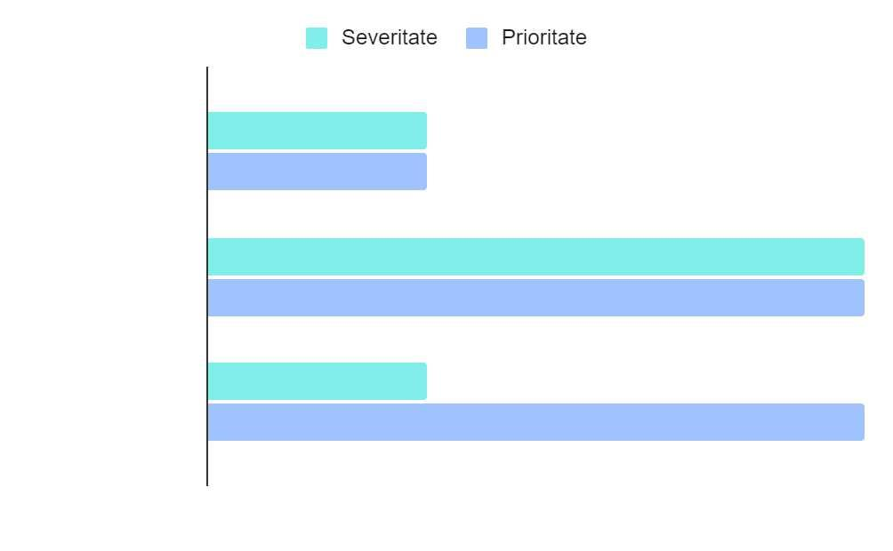
Severitate & Prioritate

Slide 11
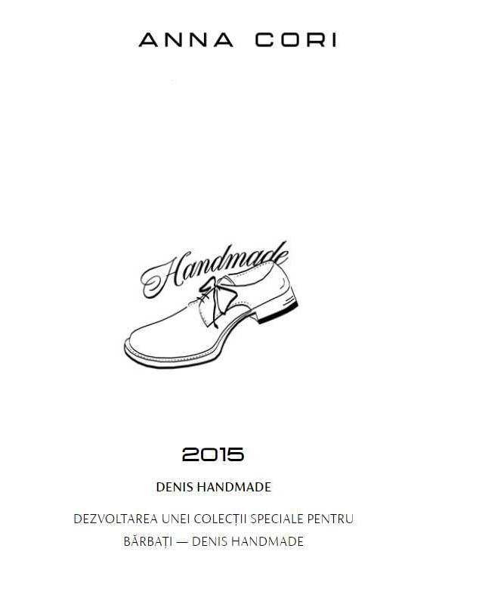
Concluzie
In concluzie, testarea site-ului Anna Cori a relevat o serie de puncte tari si puncte slabe in functionalitatea site-ului si experienta utilizatorului. In general, site-ul a functionat bine in ceea ce priveste stabilitatea si design-ul receptiv, cu doar probleme minore raportate in timpul testarii. Cu toate acestea, au existat anumite domenii de îmbunatatire, cum ar fi imbunatatirea functionalitatii link-ului Instagram in browser si imbunatatirea securitatii.

Slide 12
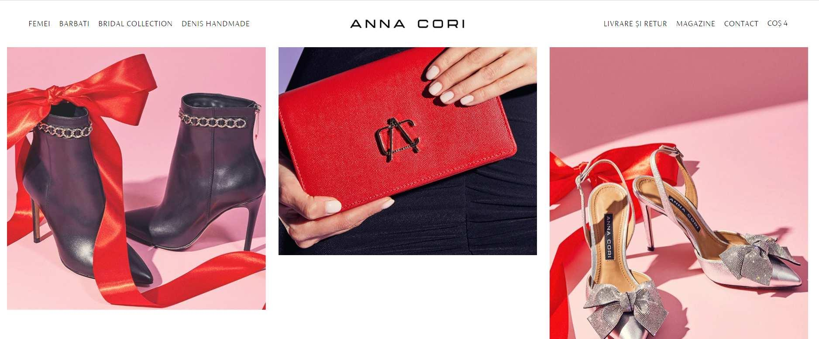
Multumesc!
Please keep this slide for attribution

